Slide 1

世 代 -SeDaI-
第25回 通常総会
議案資料
清恵会第二医療専門学院

Slide 2
議案
第1号議案 令和5年度 事業報告
第2号議案 令和5年度 会計報告
第3号議案 令和5年度 監査報告
第4号議案 令和6年度 役員選出
第5号議案 令和6年度 事業計画
第6号議案 令和6年度 予算案

Slide 3
第1号議案
令和5年度 事業報告
令和5年4月1日～令和6年3月31日

Slide 4
第1号議案
令和5年度 事業報告
会 議
・執行部全体会議 | 10回
（第246回 開催 ～ 第255回 開催）
・役員・部長会議 | 0回
・執行部内会議 | 1回
（学術部 0回、福利厚生部 0回、 広報部0回、会報編集会議1回）

Slide 5
第1号議案
令和5年度 事業報告
学術部企画イベント
7月22日 | 第20回 | フレッシュマンズセミナー | 185名
3月23日 | 第23回 | 世代-SeDaI-講演会 | 89名

Slide 6
第1号議案
令和5年度 事業報告
学術部企画イベント
7月22日 第20回 フレッシュマンズセミナー 185名
講演「頸椎4方向撮影が変わる！」
大阪滋慶学園 大阪ハイテクノロジー専門学校 安藤 英次 先生

Slide 7
第1号議案
令和5年度 事業報告
学術部企画イベント
3月23日 第23回 世代-SeDaI-講演会 89名
講演「ガイドラインに則ったマンモグラフィ読影の基礎」
大阪ブレストクリニック 沢井ユカ先生

Slide 8

第1号議案
令和5年度 事業報告
福利厚生部企画イベント
9月30日 第20回 世代-SeDaI-同窓会ｉｎ熊本 10名
新型コロナウイルス感染拡大防止のため、ナイトセミナー等一部のイベント開催は中止となりました。
福利厚生部では、令和３年度からnoteを使用し診療放射線技師が携わる業務などについての情報発信を始めました。
特に医療従事者以外の方にも診療放射線技師の業務に興味を持っていただけるように簡単でわかりやすくお伝えしていこうと考えています。
https://note.com/sedai_seikeikai/

Slide 9
第1号議案
令和5年度 事業報告
広報部企画（担当）
会報第24号発刊
ホームページ更新
各イベントでの取材・撮影

Slide 10




第1号議案
令和5年度 事業報告
ICT部
・SNSを活用した世代-SeDaI-の情報発信
・会員とのより強固なネットワークの構築（各期代表を中心に）
SNS案内配信協力企業・団体
【企業】 日本メジフィジックス株式会社 富士フイルムメディカル株式会社 シーメンスヘルスケア株式会社 株式会社日立製作所 第一三共株式会社
【勉強会・研究会・その他団体】 兵庫医用画像情報システム研究会 大阪府診療放射線技師会
〇各SNSフォロワー数
LINE 56
Twitter 145
Instagram 43
Peatix 471

Slide 11
第1号議案
令和5年度 事業報告
その他
令和 5年 4月 7日 | 新入生歓迎会中止
令和 5年 4月15日 | 新入生対象講義 （記念品贈呈：フリクションボール）
令和 6年 2月 3日 | 国家試験激励会
 | （記念品：QUOカード500円分贈呈）
令和 6年 3月 1日 | 卒業式参列
令和 6年 3月 1日 | 会長賞授与

Slide 12
第1号議案
令和5年度 事業報告
第24回 世代-SeDaI-通常総会
日時：令和5年5月26日（金）19：30～
場所：清恵会第二医療専門学院
第1号議案 令和4年度 事業報告
第2号議案 令和4年度 会計報告
第3号議案 令和4年度 監査報告
第4号議案 令和5年度 事業計画案
第5号議案 令和5年度 予算案

Slide 13
第2号議案
令和5年度 会計報告
令和5年度一般会計決算書
令和5年4月1日～令和6年3月31日

Slide 14
収入の部
▲印予算対減（単位：円）
勘定科目 |  |  | 予算額 | 決算額 | 対予算 （差引） | 備考
大科目 | 中科目 | 小科目
会費収入 | 会員会費 |  | 850,000 | 764,708 | ▲ 85,292
事業収入 | 行事収入 |  | 50,000 | 73,781 | 23,781 | 会場整理費 懇親会費等
 | 広告費 | 会費広告費 | 330,000 | 420,000 | 90,000
 |  | バナー広告費 | 10,000 | 10,000 | 0 | 年契約
 | 諸収入 |  | 0 | 0 | 0 | 寄付等
雑収入 | その他 |  | 0 | 17,430 | 17,430 | 郵便局利子等
当期収入合計 |  |  | 1,240,000 | 1,285,919 | 45,919

Slide 15
支出の部
▲印予算対減（単位：円）
勘定科目 |  |  | 予算額 | 決算額 | 対予算 （差引） | 備考
大科目 | 中科目 | 小科目
事業費 | 学院関連費 | 会議交通費 | 2,000 | 0 | ▲ 2,000
 |  | 行事運営費 | 100,000 | 21,230 | ▲ 78,770 | 入学・卒業行事等
 | 学術部 | 会議交通費 | 8,000 | 0 | ▲ 8,000
 |  | 行事運営費 | 20,000 | 30,220 | 10,220 | 講演会、FS等
 | 広報部 | 会議交通費 | 6,000 | 0 | ▲ 6,000
 |  | 会報発刊費 | 400,000 | 376,541 | ▲ 23,459 | 印刷代・取材費等
 |  | 行事運営費 | 10,000 | 9,046 | ▲ 954 | ﾎｰﾑﾍﾟｰｼﾞ運営等
 | 福利厚生部 | 会議交通費 | 8,000 | 0 | ▲ 8,000
 |  | 行事運営費 | 5,000 | 0 | ▲ 5,000 | ﾎﾞｳﾘﾝｸﾞ、NS等
 | ICT部 | 会議交通費 | 6,000 | 0 | ▲ 6,000
 |  | 行事運営費 | 30,000 | 29,480 | ▲ 520

Slide 16
支出の部
▲印予算対減（単位：円）
勘定科目 |  |  | 予算額 | 決算額 | 対予算 （差引） | 備考
大科目 | 中科目 | 小科目
事業費 | 総会費 | 行事運営費 | 0 | 0 | 0 | 通常総会
 | 同窓会費 | 行事運営費 | 30,000 | 58,429 | 28,429 | 同窓会 学会時同窓会等
 | 記念事業費 | 行事運営費 | 0 | 0 | 0
 | 支部費 | 行事運営費 | 0 | 0 | 0
 | 執行部費 | 会議交通費 | 70,000 | 97,000 | 27,000
 |  | 行事運営 交通費 | 40,000 | 55,370 | 15,370

Slide 17
支出の部
▲印予算対減（単位：円）
勘定科目 |  |  | 予算額 | 決算額 | 対予算 （差引） | 備考
大科目 | 中科目 | 小科目
管理費 | 事務所費 | 交通費 | 3,000 | 0 | ▲ 3,000
 |  | 郵送・通信費 | 200,000 | 185,046 | ▲ 14,954 | 各部含む（会報）
 |  | 印刷費 | 5,000 | 0 | ▲ 5,000 | 各部含む
 |  | 什器備品費 | 5,000 | 0 | ▲ 5,000 | 各部含む
 |  | 謝礼費 | 60,000 | 60,000 | 0 | 講師料、名簿調査等
 |  | 交際費 | 10,000 | 20,000 | 10,000 | 記念式典祝儀等
 |  | 慶弔費 | 5,000 | 1,320 | ▲ 3,680 | 祝電・弔電・香典等
 |  | 消耗品費 | 7,000 | 0 | ▲ 7,000 | インク・封筒代等
 | 雑費 |  | 10,000 | 1,760 | ▲ 8,240 | 予備費含む
特別会計 | 繰入金 | 積立金 | 200,000 | 200,000 | 0 | 記念事業積立金
当期支出合計 |  |  | 1,240,000 | 1,145,442 | ▲ 94,558

Slide 18
当期決算収支
（単位：円）
当期収入合計 | 1,285,919 | 令和5年度収入計
当期支出合計 | 1,145,442 | 令和5年度支出計
当期収支差額 | 140,477
前期繰越金 | 3,539,883 | 令和5年度繰越金
次年度繰越金 | 3,680,360 | 令和6年度へ繰越
特別会計
（単位：円）
積立金 | 令和4年度迄積立 | 3,200,000 | 郵便局定額貯金
 | 令和5年度積立 | 200,000
 | 合計 | 3,400,000

Slide 19
第3号議案
令和5年度 監査報告
令和5年4月1日
～令和6年3月31日

Slide 20
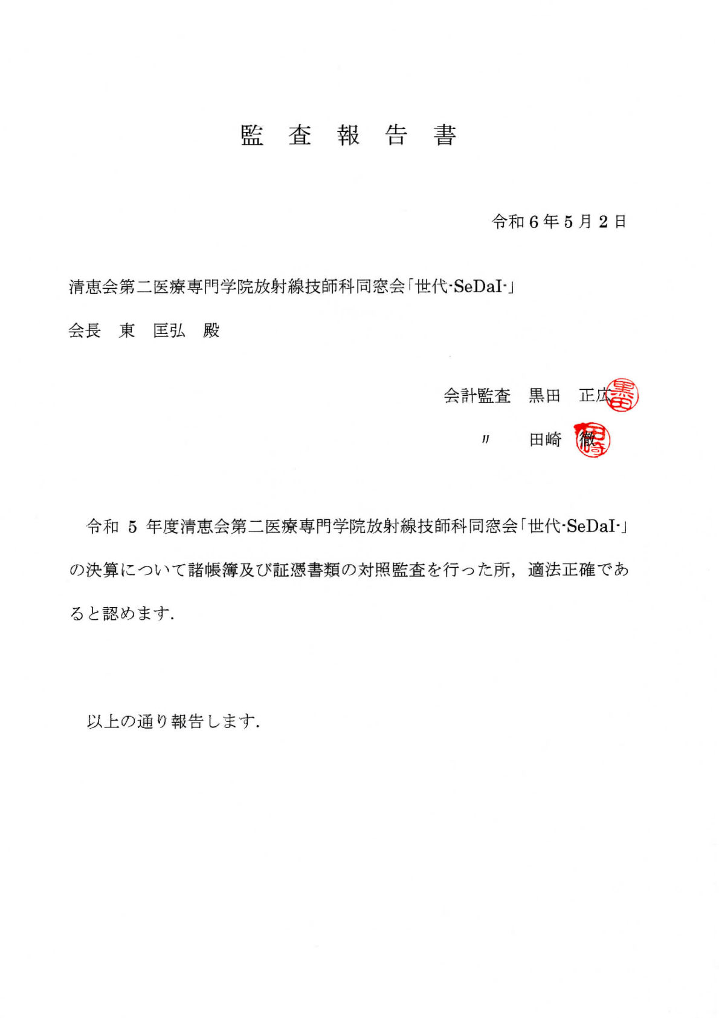

Slide 21
第4号議案
役員選出
会長 | 東 匡弘（17期）
副会長 | 郭 良一（16期） 中村 浩史（16期）
会計 | 小西 慎介（18期）
会計監査 | 田崎 徹（17期） 黒田 正弘(学院事務長)
相談役 | 渡辺 晋一（4期） 高井 正史（10期）

Slide 22
第4号議案
新執行部
事務局 | 荒田 安章（部長） 森本 智恵美 西尾 洋祐（学院担当教務）
学術部 | 中坂 優太（部長） 後藤 雅美 楠 晃宏 出原 須美玲
広報部 | 那須 大志（部長） 梅木 拓哉 松本 慶太
福利厚生部 | 月海 琴子（部長） 井阪 皓生 東 裕児
ICT部 | 島田 賢人（部長） 岩﨑 久倫 岡 純輝

Slide 23
第5号議案
令和6年度 事業計画

Slide 24
第5号議案
令和6年度 事業計画
学術部企画イベント
第21回 | フレッシュマンズセミナー | 令和 6年 7月 | 予定
 | （オンライン開催）
第24回 | 世代-SeDaI-講演会 | 令和 7年 3月 | 予定

Slide 25
第5号議案
令和6年度 事業計画
福利厚生部企画イベント
・noteによる情報発信の継続と内容の充実
・新型コロナウイルス等の感染状況を考慮し、
日本放射線技師会学術大会時同窓会や講演会懇親会などを開催する。

Slide 26
第5号議案
令和6年度 事業計画
広報部企画（担当）
会報第25号の発刊 7月 予定
ホームページの充実 http://www.sedai.net/
イベント時広報活動・撮影した写真管理
《お願い》
広報部では世代イベントに参加して頂いた方に
会報用の原稿を依頼しております。
ご協力の程、宜しくお願い致します。

Slide 27
第5号議案
令和6年度 事業計画
ICT部企画
・SNSを活用した世代-SeDaI-の情報発信
・会員とのより強固なネットワークの構築
※各期代表を中心に
《お願い》
公式LINEアカウント、Facebook、Twitter、Instagram
Peatix等のSNSで世代-SeDaI-の情報を発信しております。
ぜひご登録頂き、ご協力の程、宜しくお願い致します。

Slide 28
第5号議案
令和6年度 事業計画
その他
新入生歓迎会 | 令和 6年 4月 5日
新入生対象講義 | 令和 6年 4月13日
国家試験激励会 | 令和 7年 2月 | 予定
卒業記念講演会時会長賞授与式 | 令和 7年 2月 | 予定
卒業式参列（花束贈呈） | 令和 7年 3月 | 予定

Slide 29
第5号議案
令和6年度 事業計画
第25回 世代-SeDaI-通常総会
日時：令和6年5月27日（月）19：30～
場所：清恵会第二医療専門学院
第1号議案 令和5年度 事業報告
第2号議案 令和5年度 会計報告
第3号議案 令和5年度 監査報告
第4号議案 令和6年度 役員選出
第5号議案 令和6年度 事業計画
第6号議案 令和6年度 予算案

Slide 30
第6号議案
令和6年度 予算案
令和6年度一般会計予算案
令和6年4月1日 ～ 令和7年3月31日

Slide 31
収入の部
（単位：円）
勘定科目 |  |  | 令和5年度 決算額 | 令和6年度 予算額 | 備考
大科目 | 中科目 | 小科目
会費収入 | 会員会費 |  | 764,708 | 800,000
事業収入 | 行事収入 |  | 73,781 | 100,000 | 会場整理費・懇親会費等
 | 広告費 | 会費広告費 | 420,000 | 330,000
 |  | バナー広告費 | 10,000 | 10,000 | 年契約
 | 諸収入 |  | 0 | 0 | 寄付等
雑収入 | その他 |  | 17,430 | 0 | 郵便局利子等
収入合計 |  |  | 1,285,919 | 1,240,000

Slide 32
支出の部
（単位：円）
勘定科目 |  |  | 令和5年度 決算額 | 令和6年度 予算額 | 備考
大科目 | 中科目 | 小科目
事業費 | 学院 関連費 | 会議交通費 | 0 | 2,000
 |  | 行事運営費 | 21,230 | 60,000 | 入学・卒業行事等
 | 学術部 | 会議交通費 | 0 | 8,000
 |  | 行事運営費 | 30,220 | 30,000 | 講演会、FS等
 | 広報部 | 会議交通費 | 0 | 4,000
 |  | 会報発刊費 | 376,541 | 400,000 | 印刷代・取材費等
 |  | 行事運営費 | 9,046 | 10,000 | ﾎｰﾑﾍﾟｰｼﾞ運営等
 | 福利 厚生部 | 会議交通費 | 0 | 6,000
 |  | 行事運営費 | 0 | 5,000 | ﾎﾞｳﾘﾝｸﾞ、NS等
 | ICT部 | 会議交通費 | 0 | 6,000
 |  | 行事運営費 | 29,480 | 30,000 | フォームズ・zoom等

Slide 33
支出の部
（単位：円）
勘定科目 |  |  | 令和5年度 決算額 | 令和6年度 予算額 | 備考
大科目 | 中科目 | 小科目
事業費 | 総会費 | 行事運営費 | 0 | 0 | 通常総会
 | 同窓会費 | 行事運営費 | 58,429 | 30,000 | 学会時同窓会等
 | 記念事業費 | 行事運営費 | 0 | 0
 | 支部費 | 行事運営費 | 0 | 0
 | 執行部費 | 会議交通費 | 97,000 | 100,000
 |  | 行事運営 交通費 | 55,370 | 40,000

Slide 34
支出の部
（単位：円）
勘定科目 |  |  |  | 令和5年度 決算額 | 令和6年度 予算額 | 備考
大科目 | 中科目 |  | 小科目
管理費 | 事務所費 |  | 交通費 | 0 | 3,000
 |  |  | 郵送通信費 | 185,046 | 200,000 | 各部含む（会報）
 |  |  | 印刷費 | 0 | 5,000 | 各部含む
 |  |  | 什器備品費 | 0 | 5,000 | 各部含む
 |  |  | 謝礼費 | 60,000 | 60,000 | 講師料、名簿調査等
 |  |  | 交際費 | 20,000 | 20,000 | 記念式典祝儀等
 |  |  | 慶弔費 | 1,320 | 3,000 | 祝電・弔電・香典等
 |  |  | 消耗品費 | 0 | 5,000 | インク、封筒代等
雑費 |  |  |  | 1,760 | 8,000 | 予備費含む
特別会計 |  | 積立金 |  | 200,000 | 200,000 | 記念事業積立金
支出合計 |  |  |  | 1,145,442 | 1,240,000
※科目中過不足が生じた場合には、科目間で流用することが出来る。

Slide 35
令和6年度収支予算
（単位：円）
予算収入合計 | 1,240,000 | 令和6年度収入計
予算支出合計 | 1,240,000 | 令和6年度支出計
収支差額 | 0
特別会計
（単位：円）
積立金 | 令和5年度迄積立 | 3,400,000 | 郵便局定額貯金
 | 令和6年度積立 | 200,000
 | 合計 | 3,600,000

